Slide 1

Цифровая экосистема ТУСУРа

Slide 2


2
Необходимость цифровой трансформации процессов в ТУСУРе, объединения всех сервисов и платформ, используемых студентами и сотрудниками, в единую цифровую экосистему, обеспечивающую легкий доступ, управление информацией и командную работу.
В связи с отсутствием цифровизации процессов студенты и сотрудники ТУСУРа тратят большое количество времени на выполнение рутинных задач и доступ к информации усложняется.
Создание цифровой экосистемы позволит оптимизировать работу университета и повысить качество образовательных процессов.
Проблематика проекта

Slide 3



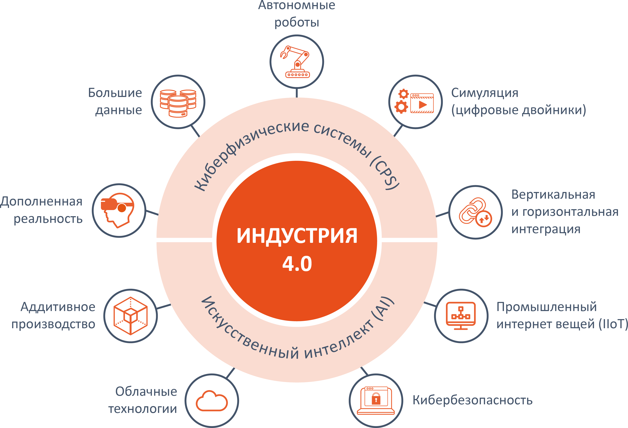

3
Проект 4.5 Управление и инфраструктурная трансформация:
Политика цифровой трансформации
Научная и инновационная политика
Образовательная политика
Стратегии цифровой трансформации
Задача правительства Томской области
Раздел 4. п.1 ст.6 – 7

Slide 4
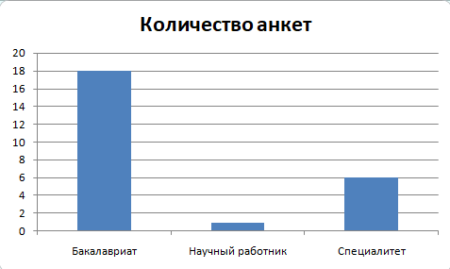
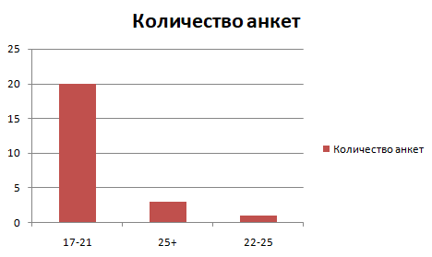
12
Желаемое количество анкетируемых – 113-130
Фактическое количество анкетируемых - 25
Возраст и степень образования анкетируемых

Slide 5
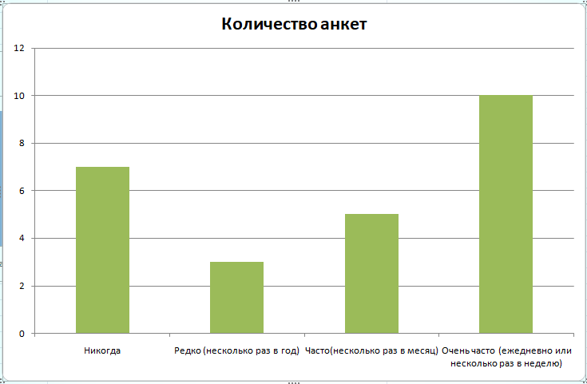
12
Как часто пользуются аудиториями участники опроса

Slide 6
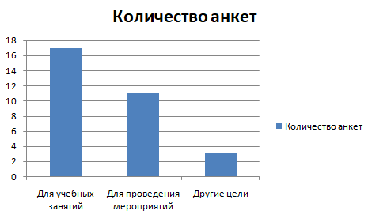
12
Цель использования аудиторий

Slide 7
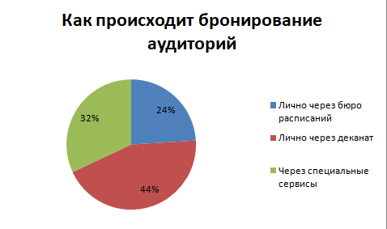
12

Slide 8
 | Есть возможность брони? | Есть навигация? | Есть карты корпусов (внутри)? | Нужно ли вводить бронирование? | Нужно ли вводить навигацию?
ТУСУР | Нет | м/у корпусами API Яндекс.Карты | Нет | Да | Да
ТГУ | Нет | м/у корпусами API Яндекс.Карты | Нет | Да | Да
ТПУ | Коворкинг очно Онлайн привилегированные лица | м/у корпусами API Яндекс.Карты | Да (по переходу через QR-коды) | Да | Да
ТГАСУ | Нет | м/у корпусами API Яндекс.Карты | Нет | Да | Да
ТГПУ | Нет | м/у корпусами API Яндекс.Карты | Нет | Да | Да
СибГМУ | Нет | м/у корпусами API Яндекс.Карты | Нет | Да | Да
2

Slide 9
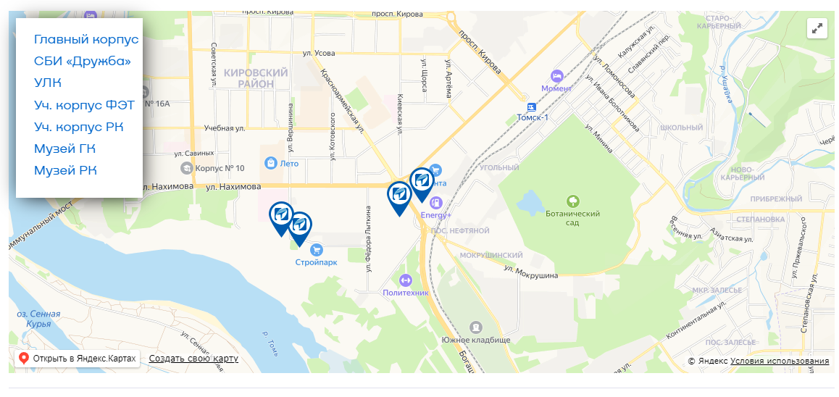
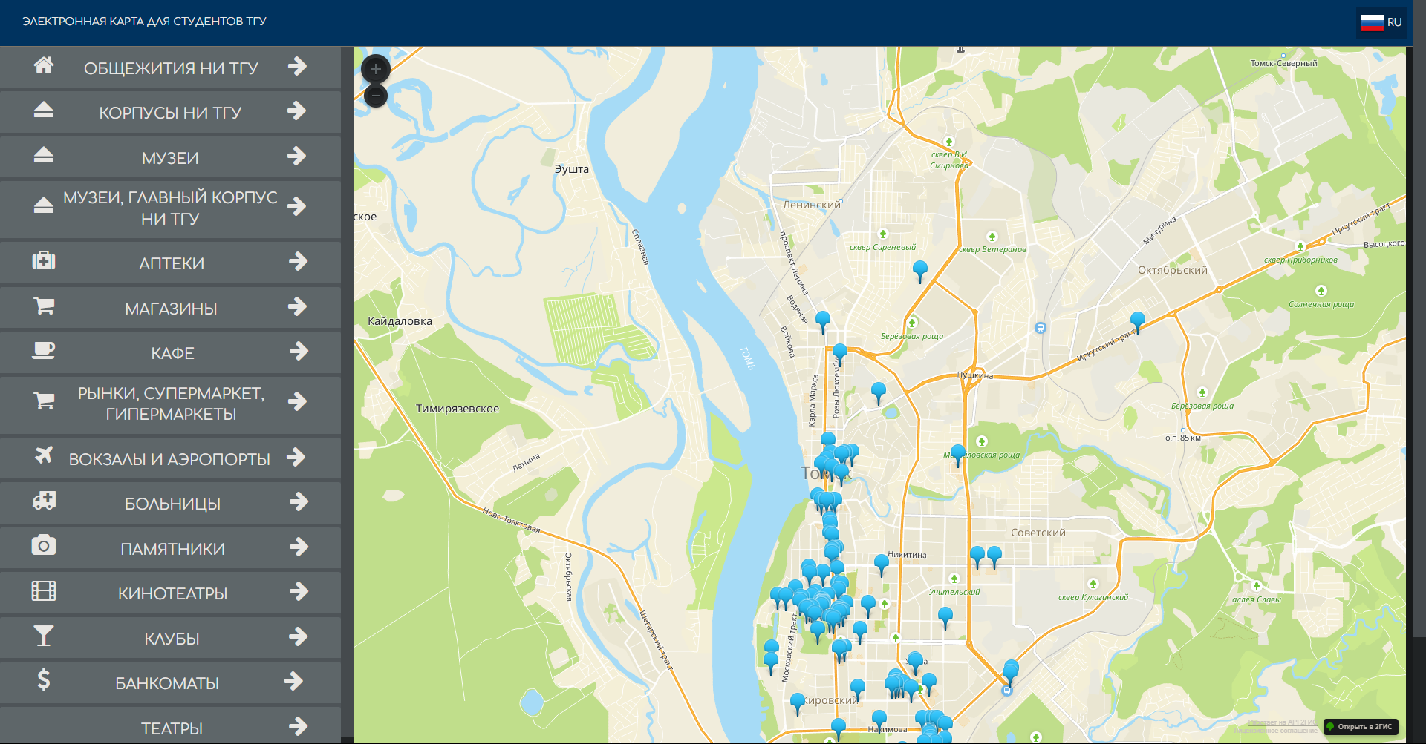
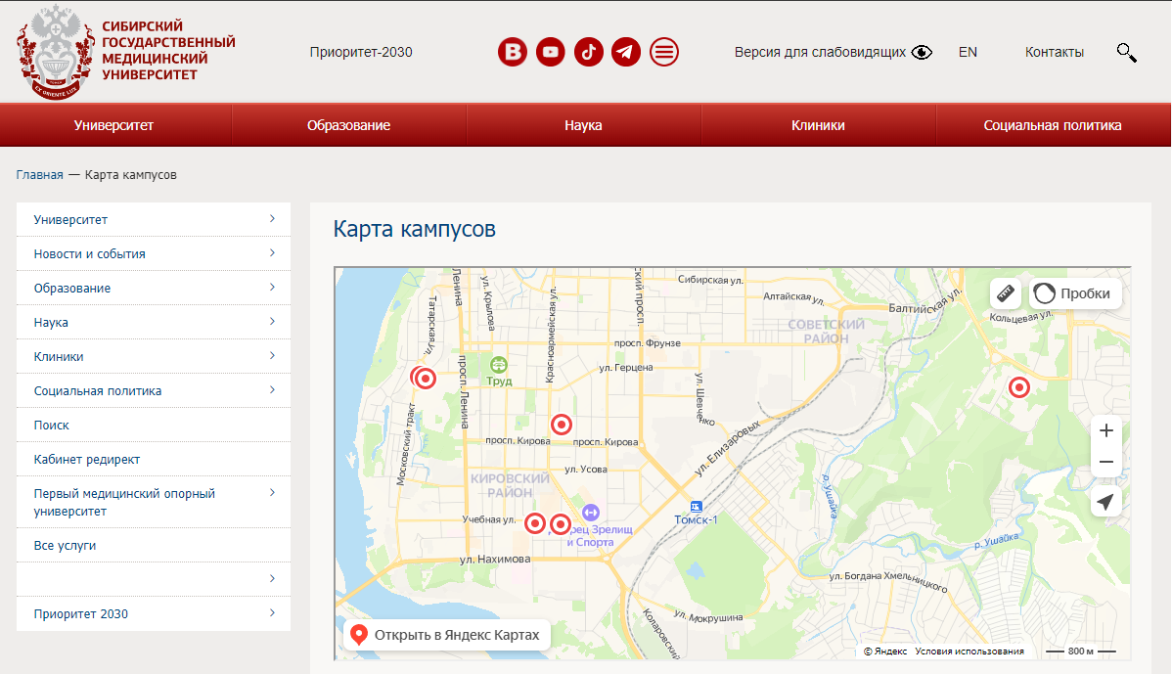
3
ТУСУР
ТГУ
ТГАСУ

Slide 10
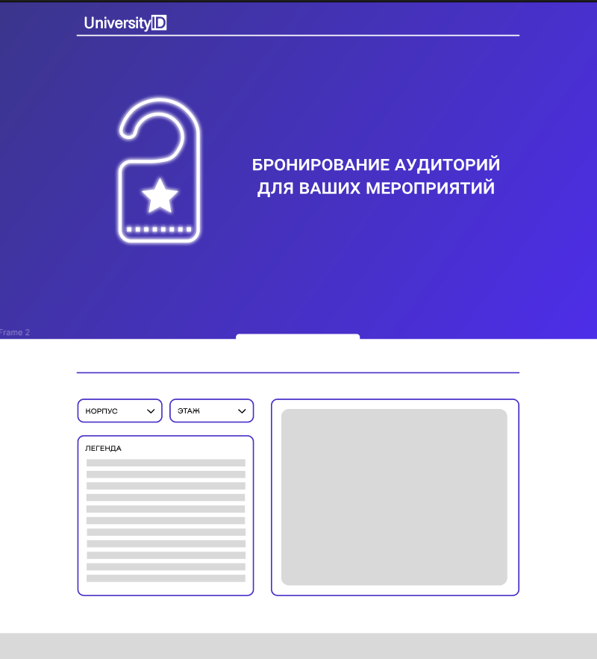
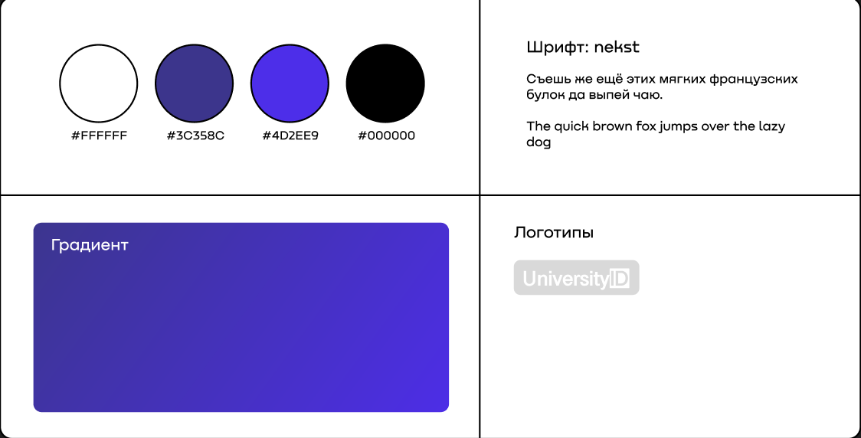
10
Дизайн интерфейса – неотъемлемая часть любой системы, именно с ней пользователь взаимодействует в 100% случаев работы с любым приложением, системой, экосистемой

Slide 11
11
По каким критериям мы можем выбирать аудиторию?
Номер аудитории:
Уникальный идентификатор каждой аудитории для удобства поиска и бронирования.
Вместимость:
Количество мест в аудитории, чтобы студенты могли выбирать подходящее помещение в зависимости от количества человек в группе.
Оборудование:
Список технического оборудования (проектор, доска, аудиосистема и т.д.), доступного в аудитории.
Тип помещения:
Лекционная, семинарская, компьютерная лаборатория и так далее.
Доступность для лиц с ОВЗ:
Информация о том, обеспечивает ли аудитория удобства для людей с ограниченными возможностями здоровья.
Расположение:
Этаж, корпус, номер на схеме здания для быстрой навигации.

Slide 12
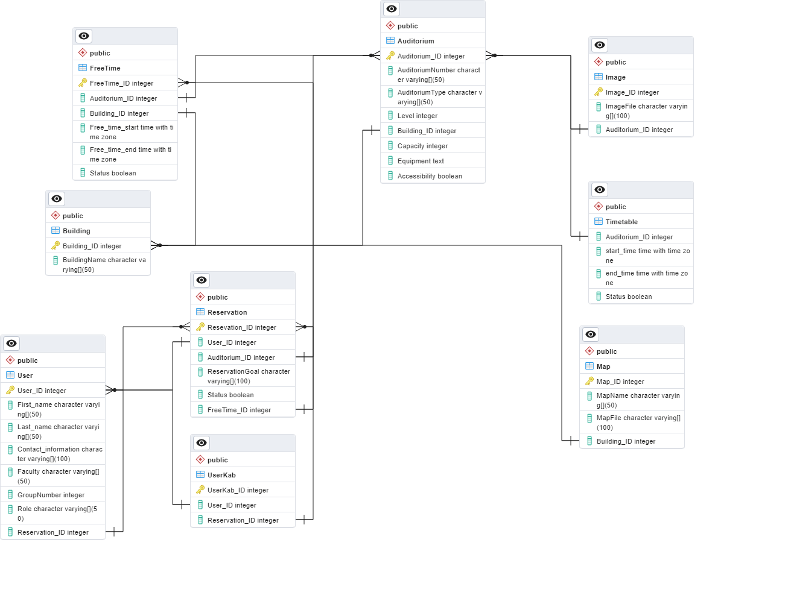
12
ERD-диаграмма для базы данных системы

Slide 13
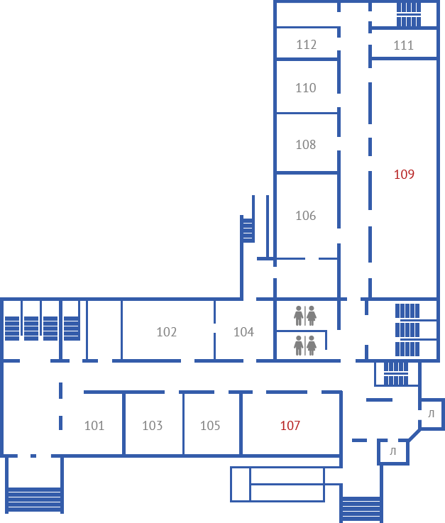
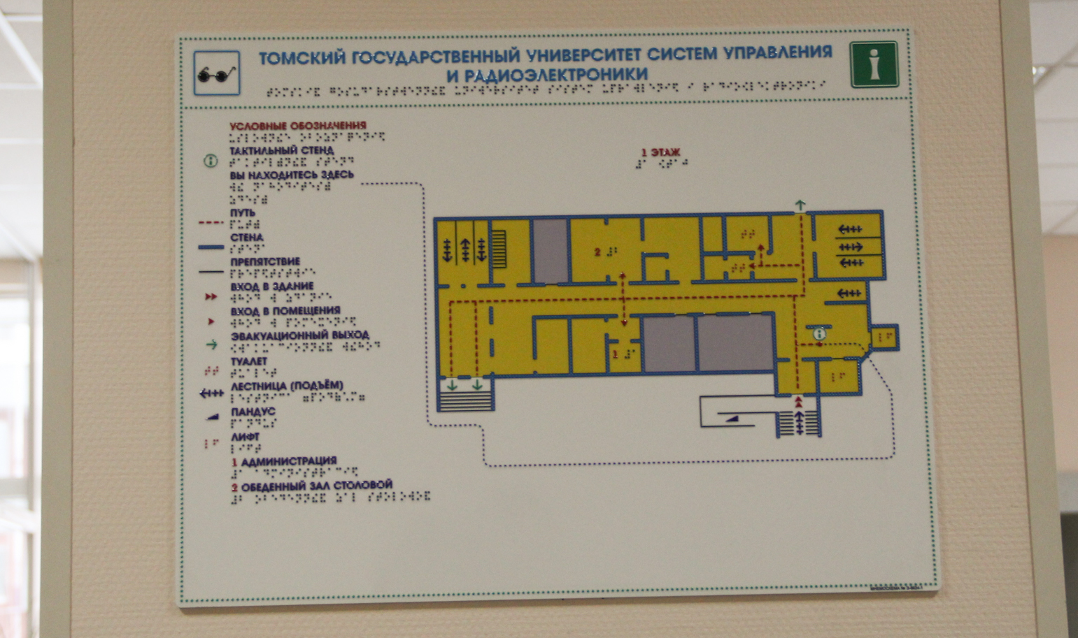
13
Работа над интерфейсами:
Проводится перевод планов корпусов с планов для эвакуации в формат .svg для удобства работы и хранения;

Slide 14
14
Оценка работы команды
Дмитрий Ноздриватых
Разработка дизайна системы;
Front-end;
Оценка: 5
Кирилл Фроликов
Разработка дизайна системы;
Прорисовка схем этажей;
Оценка: 5
Игорь Стоев
Разработка API сервиса;
Back-end;
Аналитика
Оценка: 5
*здесь будут фоточки

Slide 15
14
Оценка работы команды
Фёдор Мальцев
Аналитика;
Создание словаря БД;
Оценка: 5
Александр Лупанов
Аналитика;
Создание БД и ERD;
Оценка: 5
София Балачкова
Руководство командой;
Построение плана развития;
Помощь во всех направленностях по запросу;
Оценка: _
*здесь будут фоточки

